Slide 1
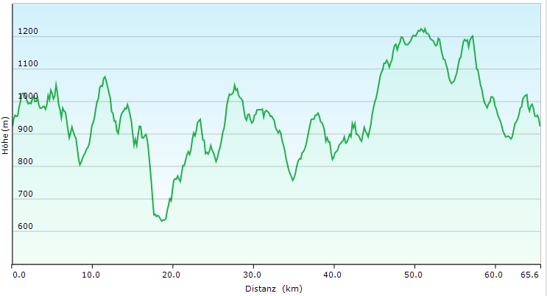
Restaurant
Strickwald
Köbelisberg
Landscheidi
Restaurant (kostenlose Ladestation)
Bergli
Älpli
Wimpfel
Telleren
Wiesenwaldbach
Wasserfluh
Hemberg
Barenegg
Hochhamm
Eisigeli
Mistelegg
Necker
Challenge-Tour 66km, 2800 Höhenmeter
mit Route Classic
mit Route Classic

